Slide 1



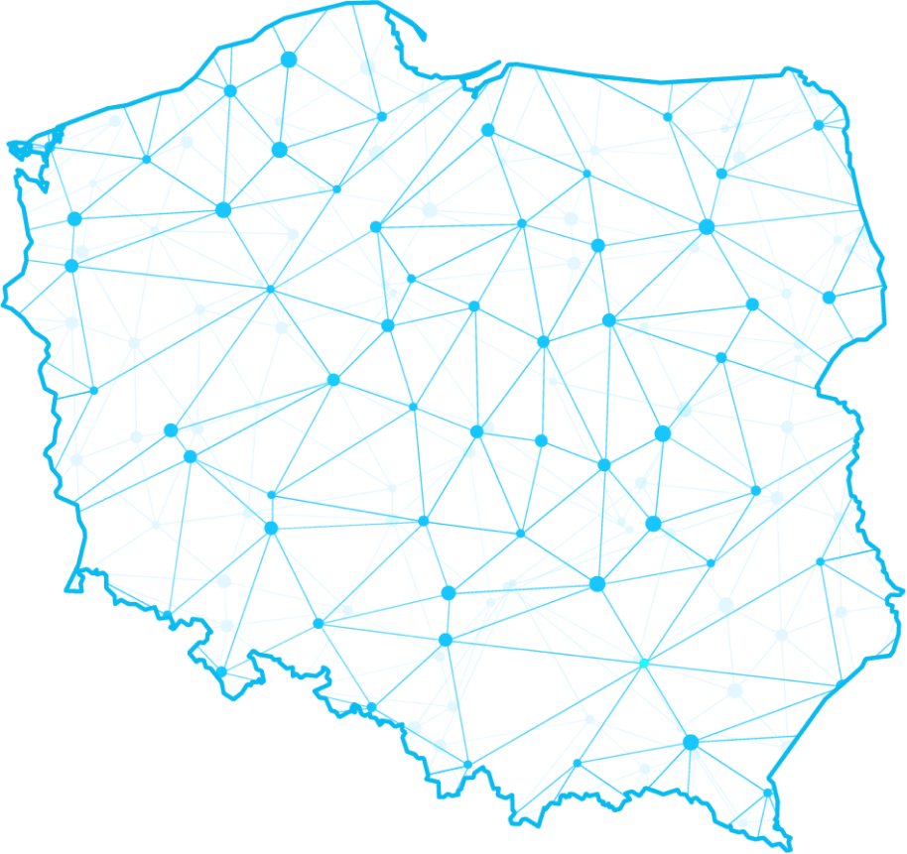
PAŃSTWO
INTELIGENTNEJ
CYFRYZACJI
Konsultacje społeczne

Slide 2
Cyfrowe państwo
Departament Projektów i Strategii
Konsultacje społeczne

Slide 3

Jak usprawnić koordynację cyfryzacji kraju
Jaki powinien być model tworzenia
i finansowania rozwiązań cyfrowych dla administracji publicznej
Czego potrzeba do skuteczniejszej cyfryzacji instytucji publicznych
i poprawy jakości e-usług
Jaki powinien być model
wdrażania chmury w administracji
Jakie są oczekiwania wobec procesów cyfryzacyjnych administracji publicznej
Konsultacje społeczne

Slide 4

Tworzymy usługi cyfrowe dla Ciebie
i milionów użytkowników
17,5 mln
pobrań mObywatel 2.0
6,5 mln
wydanych mDowodów
3,5 mln
wydanych wniosków
o paszport
14 mln
profili zaufanych
Konsultacje społeczne

Slide 5

Cyfrowe państwo
1
2
Systemy i rejestry
Cyfrowa transformacja instytucji publicznych
3
4
Cyfrowa tożsamość
Cyfrowe usługi publiczne
Konsultacje społeczne

Slide 6

Nad czym pracujemy? (1/2)
Nowelizacja ustawy o informatyzacji działalności podmiotów realizujących zadania publiczne Systemy i rejestry
1
2
3
Podstawa prawna dla Strategii
Pierwszy kompleksowy dokument dot. cyfryzacji państwa
Dokument zastąpi PZIP
Komitet do spraw Cyfryzacji
Koordynacja i wsparcie działań
związanych z informatyzacją
Komitet zastąpi KRMC
Pełnomocnicy
do spraw informatyzacji
Koordynowanie wdrażania strategii
w resortach
Wspieranie przedsięwzięć informatycznych
Konsultacje społeczne

Slide 7
Nad czym pracujemy? (2/2)
Nowelizacja ustawy o informatyzacji działalności podmiotów realizujących zadania publiczne Systemy i rejestry
4
5
6
Architektura Informacyjna Państwa
Definicja i repozytorium
Zgodność z pryncypiami, wytycznymi, rekomendacjami i standardami
Interoperacyjność krajowa i europejska
Wdrożenie EIA
Nowe KRI
System
Inwentaryzacji
Systemów Teleinformatycznych
Poprawa jakości informacji na temat rejestrów i systemów
Konsultacje społeczne

Slide 8
Porozmawiajmy
Jakich form wsparcia oczekują podmioty publiczne w procesie cyfrowej transformacji?
Jak stymulować korzystanie przez podmioty publiczne z chmury obliczeniowej? Jaki jest poziom gotowości do korzystania
z systemów chmurowych?
Czy należy wprowadzić zmiany w regulacjach dot. zamówień publicznych w obszarze IT, subskrypcji oprogramowania?
Jakie są główne wyzwania dotyczące korzystania ze środków identyfikacji elektronicznej?
Jaki powinien być kierunek rozwoju usług cyfrowych?
Konsultacje społeczne

Slide 9
PAŃSTWO
INTELIGENTNEJ
CYFRYZACJI
Konsultacje społeczne

